Slide 1
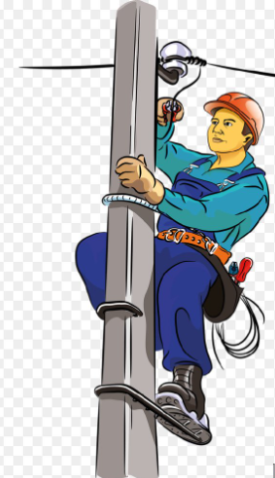
«Строительные профессии»
Маляр
Плотник
Сантехник
Кровельщик
Электрик

Slide 2
маляр

Slide 3
плотник

Slide 4
https://www.youtube.com/watch?v=HspkvegyzRo перейдите по ссылке

Slide 5
сантехник

Slide 6
кровельщик

Slide 7
электрик

